Slide 1
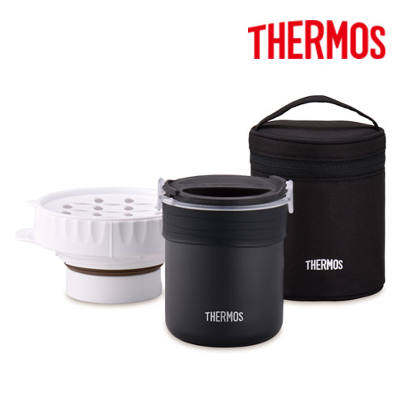
【提案書】
ごはんが炊ける弁当箱
特徴
1食分のご飯が炊けるサーモスのお弁当箱。お米とお水を電子レンジで8分間加熱した後、保温力の高い専用ケースで30分間保温すれば美味しいご飯が炊けてそのまま持ち運べます。
納期
納期スペース
仕様
サイズ：本体寸法:■電子レンジ使用時：W16×H14.5×D13cm ■持ち運び時：W10×H12×D9.5cm（専用ポーチを含まない）
重量：本体重量:約0.4kg（専用ポーチ・炊飯パーツをを含む）
機能：保温効力：保温ケースのみ場合54度以上(6h)/保温ケースを専用ポーチに入れた場合57度以上(6h)
付属品：※専用ポーチ付き
備考：※ごはん1.6杯分 ※電子レンジ対応（専用ポーチは含まず） ※食洗機対応(保温ケース・専用ポーチは含まず)
お見積
お見積りスペース

